Slide 1
Tema Sumar al tehnicilor de caracterizare a nanoparticulelor
Company Name

Slide 2
Tehnici de caracterizare a NP
Tehnici | Informații obținute
XRD (tehnici bazate pe raze X) | Structură cristalină, compoziție, dimensiunea granulelor cristaline
Extended X-ray absorption fine structure (EXAFS), along with X-ray absorption near edge structure (XANES) / Structura fină cu absorbție extinsă de raze X (EXAFS), împreună cu absorbția de raze X lângă lângă muchia de absorbție) | Coeficient de absorbție de raze X (specific elementului) – starea chimică a speciilor, distanțe interatomice, factori Debye–Waller, de asemenea pentru NP-uri necristaline
SAXS Small-angle X-ray scattering/ (Difuzarea razelor X cu unghi mic) | Dimensiunea particulelor, distribuția mărimii, diferențele de densitate la scară nanometrică dintr-o probă pot fi cuantificate, cinetica de creștere

Slide 3
Tehnici de caracterizare a NP
XPS - X-ray photoelectron spectroscopy | Structura electronică, compoziția elementară, stările de oxidare, legarea ligandului (sensibil la suprafață)
FTIR - Fourier-transform infrared spectroscopy (grup: tehnici suplimentare pentru structură/ compoziție/ proprietăți principale) | Compoziția suprafeței, legarea ligandului

Slide 4
Tehnici de caracterizare a NP
RMN (toate tipurile) | Densitatea și aranjamentul ligandului, structura miezului electronic, compoziția atomică, influența liganzilor asupra formei NP, dimensiunea NP
BET - acronym BET de la Brunauer, Emmett, and Teller, care au dezvoltat teoria înaintea metodei în 1938 | Măsurarea suprafeței și distribuția dimensiunii porilor materialelor poroase prin adsorbția unui gaz, de obicei azot, pe suprafața materialului la temperatură scăzută
TGA Thermogravimetric analysis | Masa probei este monitorizată la încălzire cu o viteză controlată în atmosferă controlată. Și compoziția stabilizatorilor
LEIS Low-energy ion scattering | Grosimea și compoziția chimică a monostraturilor autoasamblate de NP
UV-Vis | Proprietăți optice, dimensiune, concentrație, stare de aglomerare, indicii despre forma

Slide 5
Tehnici de caracterizare a NP
Spectroscopie PL | Proprietăți optice – relație cu caracteristicile structurii, cum ar fi defecte, dimensiune, compoziție
DLS - Dynamic Light Scattering. By analyzing the modulation of the scattered light intensity as a function of time, information can be obtained on the size of the particle in solution. | Dimensiunea hidrodinamică, detectarea aglomeratelor
NTA – Nanoparticle Tracking Analysis. Particles are visualized by the illumination with a laser beam. The scattered light of the particles is recorded with a light sensitive CCD/CMOS camera, which is arranged at a 90° angle to the irradiation plane | Vizualizarea, măsurarea, numărarea și caracterizarea NP de 10-2000 nm

Slide 6
Tehnici de caracterizare a NP
DCS Differential centrifugal sedimentation | Mărimea NP și distribuția mărimii
ICP-MS - inductively coupled plasma mass spectroscopy | Compoziția elementară, dimensiunea, distribuția mărimii, concentrația NP
SIMS (Secondary Ion Mass Spectrometry), ToF-SIMS, MALDI (Matrix Assisted Laser Desorption Ionisation ToF – MS) | Informații chimice (sensibile la suprafață) privind grupul funcțional, orientarea și conformația moleculară, topografia suprafeței, MALDI pentru dimensiunea NP

Slide 7
Tehnici de caracterizare a NP
RMM-MEMS (Resonant mass measurement microelectro-mechanical system), ζ-potențial, pH, EPM (electrophoretic mobility), GPC (Gel permeation chromatography) DSC (Differential scanning calorimetry), etc | Detectarea și numărarea particulelor submicronice, determinarea mărimii, masei și distribuției, rolul NP în medii biologice
SQUID-nanoSQUID Superconducting quantum interference device magnetometry | (grup: nanomateriale magnetice) Saturație de magnetizare, remanență de magnetizare, temperatură de blocare
VSM -Vibrating sample magnetometry Similar cu SQUID | prin diagramele M–H și curbele ZFC-FC

Slide 8
Tehnici de caracterizare a NP
Mössbauer spectroscopy | Starea de oxidare, simetrie, rotații de suprafață, ordonarea magnetică a atomilor de Fe, energia de anizotropie magnetică, deblocare termică, distinge între oxizi de fier
FMR – ferromagnetic resonance, | distribuția mărimii, forma, imperfecțiunea cristalografică, compoziția suprafeței, valorile M, constanta magnetică anizotropă, câmpul de demagnetizare
XMCD - X-ray magnetic circular dichroism | Simetria locului și momentele magnetice ale ionilor de metal de tranziție din materiale fero- și feromagnetice, specific elementului

Slide 9
Tehnici de caracterizare a NP
TEM (grup: tehnici de microscopie) | Mărimea NP, dimensiunea monodispersității, forma, starea de agregare, detectarea și localizarea/cuantificarea NP-urilor în matrice, studiul cineticii de creștere
HRTEM | Toate informațiile prin TEM convenționale, dar și despre structura cristalină a particulelor individuale. Distingeți NP monocristaline, policristaline și amorfe. Studiați defectele
TEM lichid | Înfățișează creșterea NP în timp real, studiază mecanismul de creștere, mișcarea unei singure particule, formarea superlaticei

Slide 10
Tehnici de caracterizare a NP
Cryo-electron microscopy (cryo-TEM) | Mecanisme complexe de creștere, căile de agregare, bune pentru biologia moleculară și chimia coloidă pentru a evita prezența artefactelor sau a probelor distruse
Electron diffraction (ED), also known as selected area electron diffraction (SAED | Structura cristalină, parametrii rețelei, transformarea ordin-dezordine de studiu, parametrii de ordine pe termen lung
Scanning transmission electron microscopy (STEM) | Combinat cu HAADF, EDX pentru studiul morfologiei, structura cristalină, compoziția elementară. Studierea structurii atomice a hetero-interfețelor

Slide 11
Tehnici de caracterizare a NP
Aberații corectate (STEM, TEM) | Structura atomică a clusterelor NP, în special a celor bimetalice, în funcție de compoziție, omogenitatea aliajului, segregarea fazelor
EELS (EELS-STEM) Electron energy loss spectroscopy | Tipul și cantitatea de atomi prezenți, starea chimică a atomilor, interacțiunile colective ale atomilor cu vecinii, rezonanța plasmonică în vrac
Tomografie electronica | Vizualizare realistă 3D a particulelor, instantanee, video, informații cantitative până la scara atomică
SEM-HRSEM, T-SEM-EDX Scanning Electron Microscopy... | Morfologie, dispersia NP-urilor în celule și alte matrici/suporturi, precizie în dimensiunile laterale ale NP-urilor, examinare rapidă – compoziție elementară

Slide 12
Tehnici de caracterizare a NP
EBSD Electron Backscatter Diffraction | Structura, orientarea cristalului și faza materialelor în SEM. Examinați microstructurile, dezvăluie textura, defectele, morfologia granulelor, deformarea
AFM Atomic Force Microscope | Mărimea și forma AFM NP în mod 3D, evaluarea gradului de acoperire a unei suprafețe cu morfologie NP, dispersia NP-urilor în celule și alte matrici/suporturi, precizie în dimensiunile laterale ale NP-urilor, examinare rapidă – compoziția elementară
MFM Magnetic Force Microscope | Imagini AFM standard împreună cu informațiile momentelor magnetice ale NP-urilor individuale. Studiați NP-urile magnetice în interiorul celulelor. Discriminarea de NP nemagnetice

Slide 13
Parametrii necesar de determinat vs metodele corespunzătoare

Slide 14
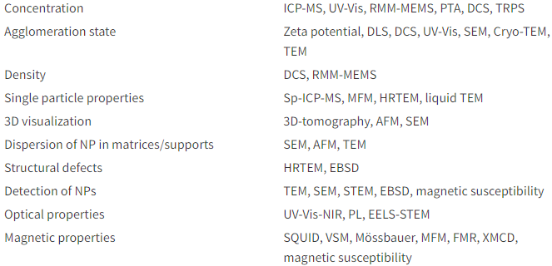
Parametrii necesar de determinat vs metodele corespunzătoare

Slide 15
Instrumentații spectroscopice în nanotehnologii
Metodele microscopiei precum microscoapele cu scanare și microscoapele electronice au deschis calea pentru observarea nanomaterialelor la scară nanometrică, dar majoritatea proprietăților chimice, structurale și optice nu pot fi caracterizate de aceste instrumente.
Tehnicile de caracterizare spectroscopică pot fi folosite pentru a investiga aceste proprietăți ale nanomaterialelor.
Prin definiție, spectroscopia este studiul interacțiunii dintre radiația electromagnetică cu materia..

Slide 16
Instrumentații spectroscopice în nanotehnologii
Radiația electromagnatică poate fi clasificată în opt categorii largi în funcție de frecvență.
Categoriile sunt gama, raze X, UV, vizibile, IR, THz, radiații cu microunde și unde radio.
Fiecare dintre aceste tipuri de radiații poate interacționa cu materia în mai multe moduri diferite.
Aceste interacțiuni pot fi convertite la tehnica spectroscopică numai dacă una dintre proprietățile cheie ale undei, cum ar fi energia, viteza, amplitudinea, frecvența, unghiul de fază, polarizarea și direcția de propagare sunt modificate în timpul interacțiunii.

Slide 17
Rrelațiile dintre spectrul EM și tranziția la nivel atomic sau molecular funcție de categoria de radiații EM
Tipurile tranzitiilor atomice si moleculare detectate de :
Raze X | Nuclear
Raze X | Electronii din nivele de bază
UV | Electroni de valență
VIS | Electroni de valență
IR | Vibrația moleculară
Microunde | Rotația molecualră, spinul electronilor
Unde radio | Spinul nuclear

Slide 18
Clasificarea spectroscopiei
Pe baza condițiilor de transfer de energie Spectroscopia poate fi clasificată în două clase mari:
I) are loc un transfer eficient de energie între foton și material.
II) nu există un transfer efectiv de energie între foton și material, dar va avea loc o schimbare de amplitudine, unghi de fază, polarizare sau direcție de propagare a undei.
Aceste modificări sunt de obicei cauzate de reflexie, împrăștiere sau difracție.

Slide 19
Tehnici spectroscopice din clasa I) - INCLUD transfer de energie între fotoni și material
Tipul transferului de energie | Domeniul spectrului EM | Tehnica spectrometrică
Absorbția | Raze gamma | Spectroscopia Mossbauer
Absorbția | Raze X | Spectroscopia de absorbție cu raze X
Absorbția | UV-VIS | Spectroscopia UV-VIS Spectroscopia absorbției atomice
Absorbția | IR | Spectroscopia IR Spectroscopia Raman
Absorbția | Microunde | Spectroscopia cu microunde
Absorbția | Unde radio | Spectroscopia EPR
Emisia (excitare termică) | UV/VIS | Spectroscopia emisiei atomice
Fotoluminiscența | Raze X | Fluoriscența X-ray
Fotoluminiscența | UV/VIS | Spectroscopia fluoriscentă Spectroscopia fosforiscentă Spectroscopia fluoriscentă atomică
Chemiluminiscența | UV/VIS | Spectroscopia chemiluminiscență

Slide 20
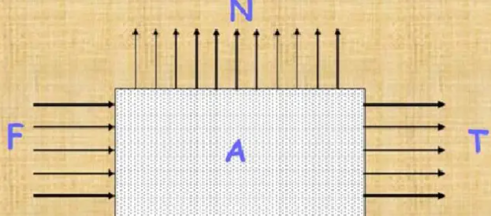
Tehnici spectroscopice din clasa II - NU INCLUD transfer de energie între fotoni și material
Domeniul spectral | Tipul interacției | Technica spectroscopică
Raze X | Difracția | Difracția razelor X
UV/VIS | Refracția | Refractometria
 | Difuzarea | Nefelometria* Turbidimetria*
*Turbidimetria (soluții dense, lumini puternic difuzate) &
*Nefelometria (lumini slab difuzate) –
- metode optice de analiză ce se bazează pe fenomenele de absorbție care au loc la trecerea luminii printr-o soluție apalascentă (tulbure) și permit determinarea concentrațiilor soluțiilor
A= luminia absorbita de suspensi respective
F= fascicol de lumina
N= fascicolul de lumina difuzat, se masoara nefelometric
T= fascicolul care strabate suspensia, se masoara tubidimetric

Slide 21
Prezentăm succint unele tehnici de caracterizare nanometrologică împreună cu utilizările și limitările lor potențiale.
Tehnicile disponibile sunt clasificate în 3 grupuri, în funcție de faptul că oferă informații despre :
structura atomică,
morfologia obiectului
proprietățile electro-optice ale nanomaterialelor.

Slide 22
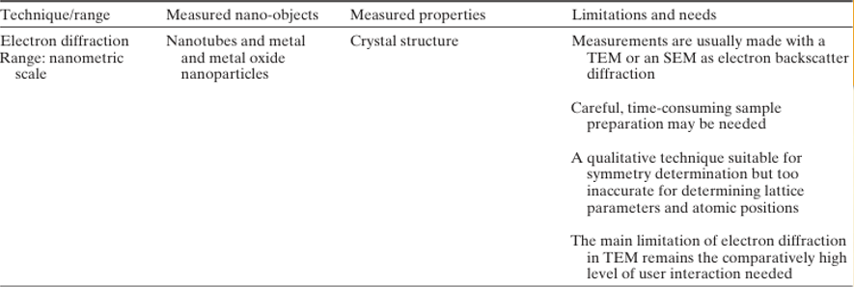
Tehnici nanometrologice ce livrează informații despre structura atomică Limitele lor

Slide 23
Tehnici nanometrologice ce livrează informații despre structura atomică Limitele lor

Slide 24
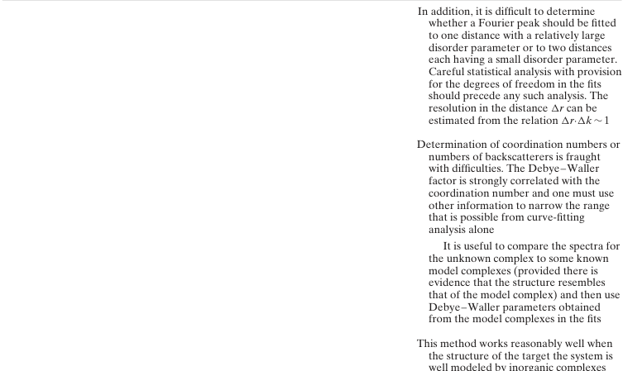
Tehnici nanometrologice ce livrează informații despre structura atomică Limitele lor

Slide 25
Tehnici nanometrologice ce livrează informații despre morfologia nano-obiectelor

Slide 26
Tehnici nanometrologice ce livrează informații despre morfologia nano-obiectelor

Slide 27
Tehnici nanometrologice ce livrează informații despre morfologia nano-obiectelor

Slide 28
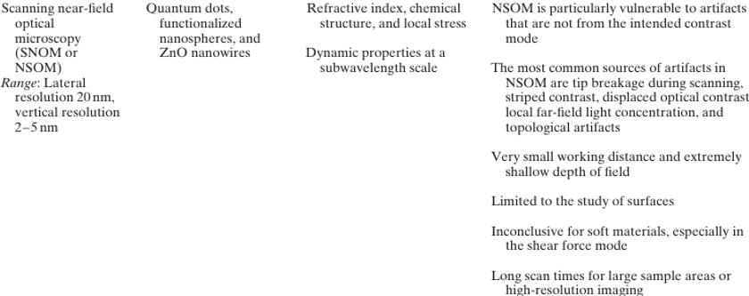
Tehnici nanometrologice ce livrează informații despre morfologia nano-obiectelor

Slide 29
Tehnici nanometrologice ce livrează informații despre morfologia nano-obiectelor

Slide 30
Tehnici nanometrologice ce livrează informații despre morfologia nano-obiectelor

Slide 31
Tehnici nanometrologice ce livrează informații despre morfologia nano-obiectelor

Slide 32
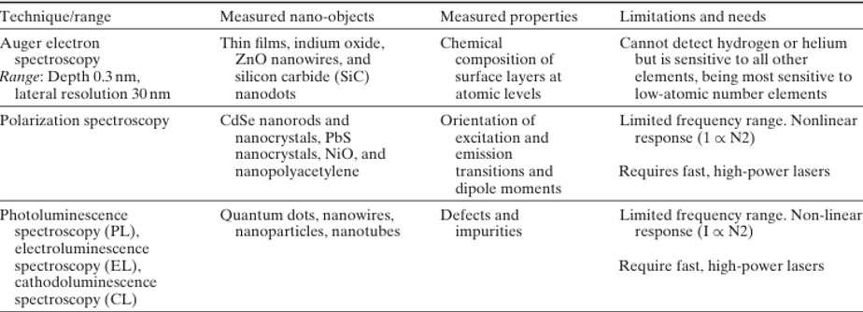
Tehnici Nanometrologice ce livrează informații despre propietățile electro-optice ale nano-obiectelor

Slide 33
Tehnici Nanometrologice ce livrează informații despre propietățile electro-optice ale nano-obiectelor

Slide 34
Tehnica DLS pentru caracterizarea dimensiunilor particulelor
Difuzarea dinamică a luminii (DLS) - tehnică de măsurare precisă pentru caracterizarea dimensiunilor particulelor în suspensii și emulsii.
Este o tehnică potrivită pentru analiza și caracterizarea nanoparticulelor. Alte avantaje includ măsurători atât a probelor foarte concentrate, cât și a celor foarte diluate, precum și capacitatea de a determina potențialul Zeta, greutatea moleculară și concentrația, care este integrată în multe analizoare.

Slide 35
Tehnica DLS pentru caracterizarea dimensiunilor particulelor
Se bazează pe mișcarea browniană a particulelor - aceasta afirmă că particulele mai mici se mișcă mai repede, ca cele mai mari ce se mișcă mai lent într-un lichid. Lumina împrăștiată de particule conține informații despre viteza de difuzie și, prin urmare, despre distribuția mărimii.
DLS - permite analiza particulelor (0,3 nm la 10000 nm).
Comparați cu difracția cu laser (LD) cu limitele pentru particulele mai mici de 100 nm din cauza semnalului slab și a variației unghiulare scăzute a semnalului de împrăștiere

Slide 36
Calculul mărimii particulelor cu DLS
Relația Stokes-Einstein - the diffusion coefficients (D) of the particles are inversely proportional to the size (dp - hydrodynamic diameter) of the particles
Tehnica Dynamic Light Scattering (DLS) măsoară mișcarea optică prin înregistrarea semnalului luminos împrăștiat la un unghi fix.
Particulele sunt iluminate cu o sursă de lumină monocromatică, coerentă (laser) și se înregistrează lumina împrăștiată de particule.
Fluctuația temporală a semnalului luminos împrăștiat este importantă, deoarece conține informații despre mișcarea particulelor.
Fluctuațiile sunt cauzate de faptul că particulele care împrăștie lumina se mișcă unele față de altele, rezultând interferențe în schimbare constantă în lumina totală împrăștiată.
Lumina împrăștiată de particule conține astfel ușoare schimbări de frecvență cauzate de poziția sau viteza dependentă de timp a particulelor.
Măsurată în timp, mișcarea determină o distribuție a schimbărilor de frecvență.

Slide 37
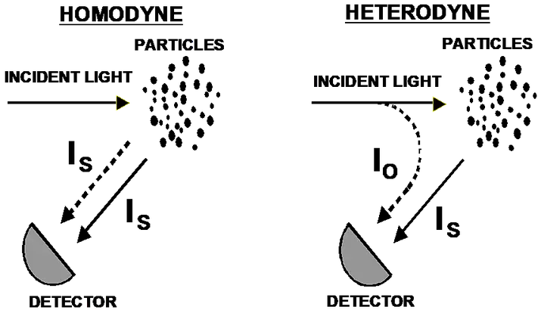
Calculul mărimii particulelor cu DLS
Aceste deplasare a frecvenței poate fi determinată prin comparație cu o referință optică coerentă. În Dynamic Light Scattering, deplasarea frecvenței este pe scara de la 1 Hz la 100 KHz, care pot fi măsurată prin 2 metode:
IS – lumina împrăștiată Io – lumina incidentă

Slide 38
Diferența dintre detectarea homodină și heterodină
Există două abordări pentru referința optică: detecția homodină și heterodină.
În detecția homodină - lumina împrăștiată oferă referință pentru determinarea deplasării de frecvență.
În detecția heterodină (controlată) se suprapune lumina împrăștiată pe o porțiune a luminii incidente, care furnizează referința pentru determinarea deplasărilor de frecvență.
În ambele metode semnalul detectorului conține o distribuție de frecvențe care este reprezentativă pentru dimensiunea particulelor în suspensie.
Dintre cele două abordări, modul heterodin cu „referință controlată” oferă multe avantaje într-un analizor dinamic de împrăștiere a luminii.
Cel mai important este intensitatea semnalului. Aceasta este proporțională cu i_{s}², intensitatea medie a luminii dispersate la pătrat, în măsurarea homodină comparativ cu intensitatea semnalului în măsurarea heterodină proporțională cu I_{s} x. Acest lucru are ca rezultat un semnal de măsurare mult mai puternic și permite utilizarea diodelor laser ca sursă de lumină și a fotodiodelor de Si ca detector.
Puterea îmbunătățită a semnalului facilitează, de asemenea, măsurarea particulelor foarte mici, cu difuzie redusă, până la intervalul inferior de nanometri.

Slide 39
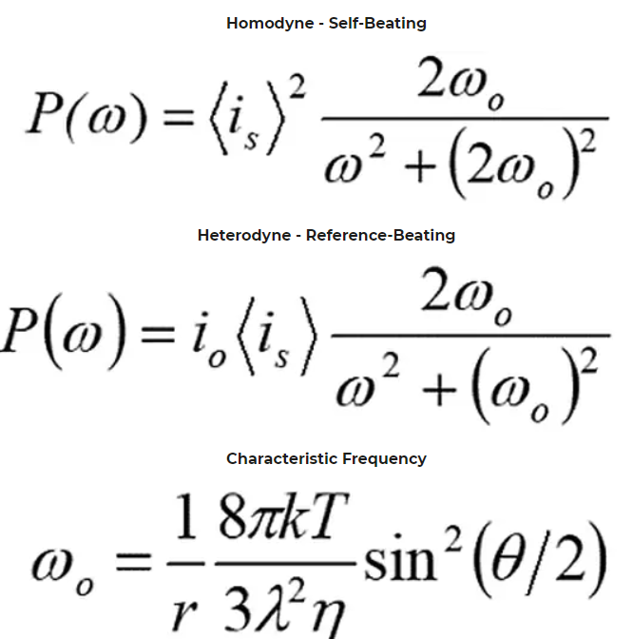
Diferența dintre detectarea homodină și heterodină
Autointerferență a ambelor semnale
Interferență cu semnal de referință

Slide 40
Difuzarea dinamică ipotetică a luminii a două mostre:
particule mai mari în partea de sus
particule mai mici în partea de jos

Slide 41
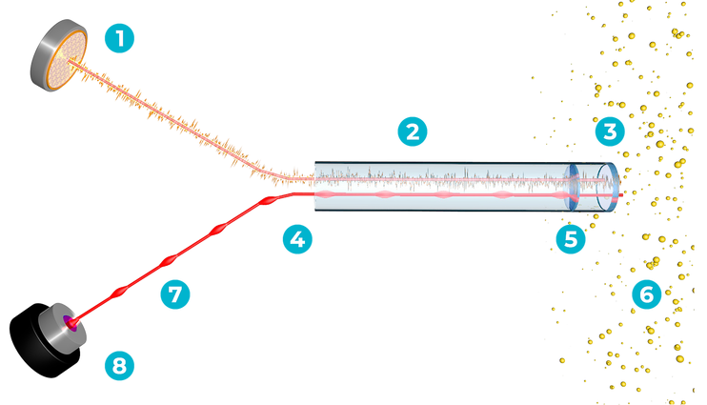
Functional Principle
Detector
Reflected laser beam & scattered light
Sapphire window
Y-beam splitter
GRIN lens
Sample
Laser beam in optical fiber
Laser
https://www.microtrac.com/products/particle-size-shape-analysis/dynamic-light-scattering-zeta-potential/?gad_source=1&gclid=CjwKCAjwreW2BhBhEiwAavLwfHq9oMszehvj_wagbFfWlQWlTDB_656kBTENAvlVInzMWrmZe06VrRoC_7EQAvD_BwE

Slide 42
În domeniul DLS, fluctuațiile temporale sunt de obicei analizate utilizând funcția de autocorelare a intensității sau fotonului (cunoscută și sub denumirea de spectroscopie de corelație fotonică – PCS
sau împrăștiere cvasi-elastică a luminii – QELS).
În analiza domeniului timp, funcția de autocorelație (ACF) decade de obicei pornind de la timpul de întârziere zero, iar dinamica mai rapidă datorită particulelor mai mici duce la o decorelare mai rapidă a urmei de intensitate împrăștiată.
Sa demonstrat că intensitatea ACF este transformata Fourier a spectrului de putere și, prin urmare, măsurătorile DLS pot fi la fel de bine efectuate în domeniul spectral.
DLS poate fi, de asemenea, utilizat pentru a sonda comportamentul fluidelor complexe, cum ar fi soluțiile de polimeri concentrate.

Slide 43
DLS biosensing of NP

Slide 44
Utilitatea DLS

